Slide 1
Кафедра «Управление и защита информации»
Учебная дисциплина:
Программирование и основы алгоритмизации
(ПиОА-3)
Курс лекций. Раздел «Автоматизация Word»
Сафронов А.И.
Москва – 2024 г.

Slide 2
Формирование таблиц в Word
программным способом

Slide 3
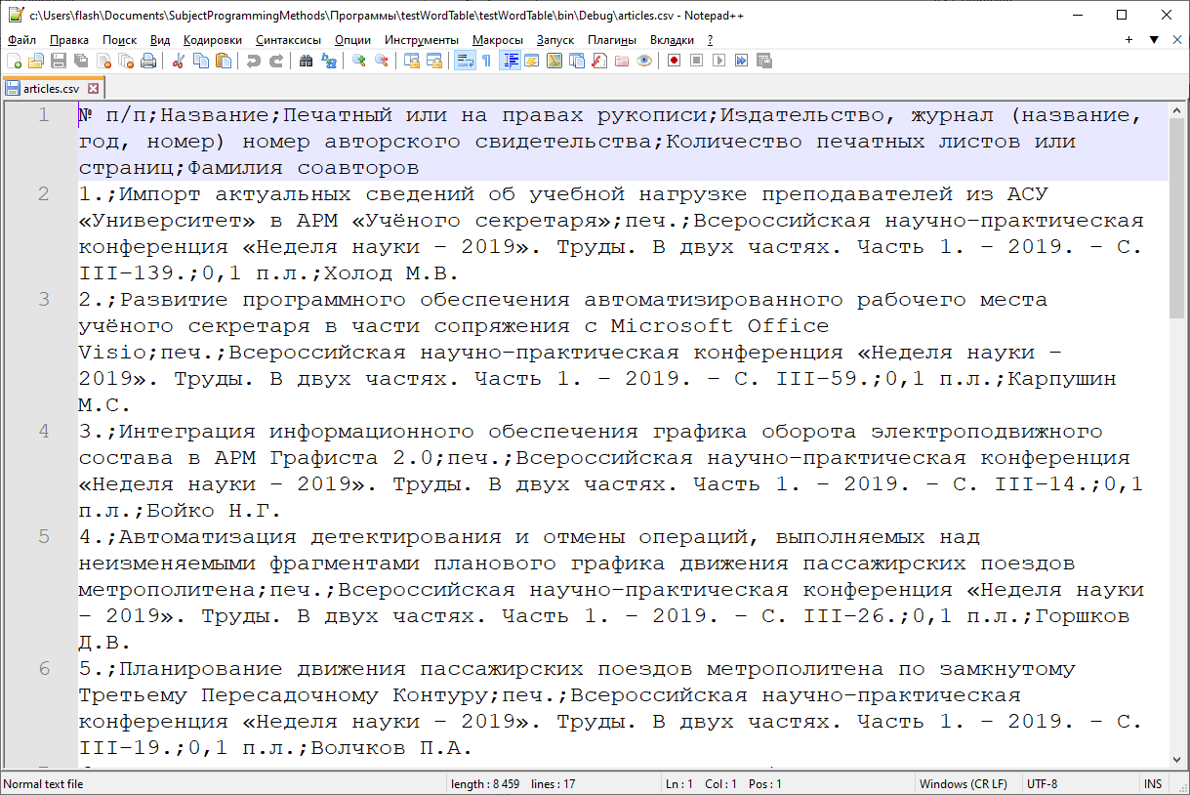
Форматирование таблиц
Дан текстовый файл формата csv.

Slide 4
Форматирование таблиц
Первую строку файла занимает шапка таблицы.

Slide 5
Форматирование таблиц
В последующих записаны публикации по шаблону с разделителем «;».

Slide 6
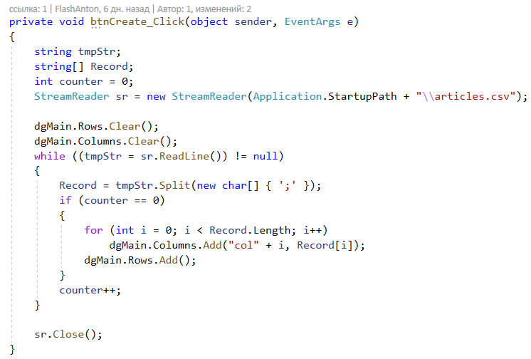
Форматирование таблиц
Строковый метод Split() создаёт строковый массив по указанному разделителю (в рассматриваемом случае – это «;»).

Slide 7
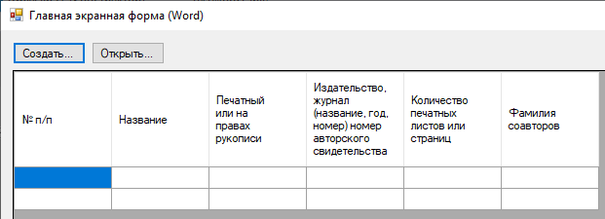
Форматирование таблиц
Выполняется разбор шапки таблицы.

Slide 8
Форматирование таблиц
Добавляется строка сетки электронной таблицы.

Slide 9
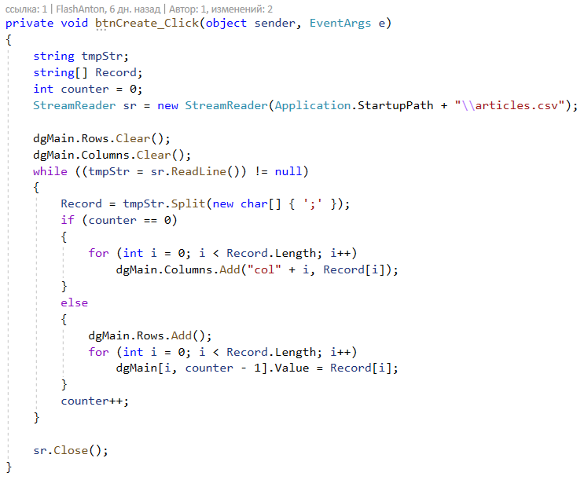
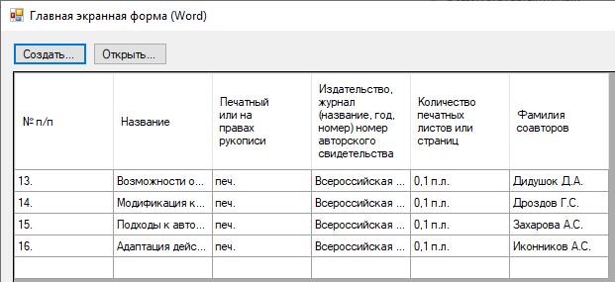
Форматирование таблиц
Построчный вывод данных в сетку электронной таблицы.

Slide 10
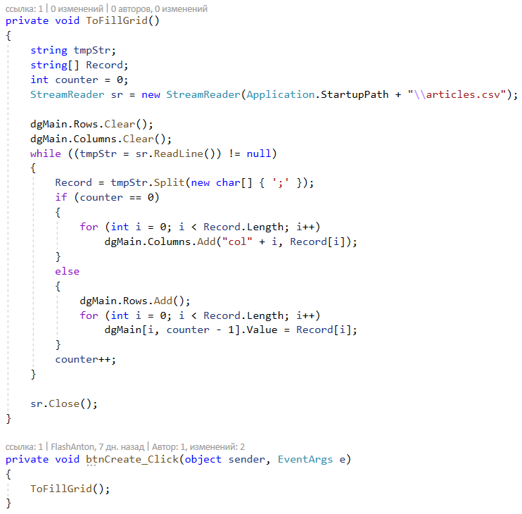
Форматирование таблиц
Обособлен метод как решение первой части задачи составления таблицы.

Slide 11
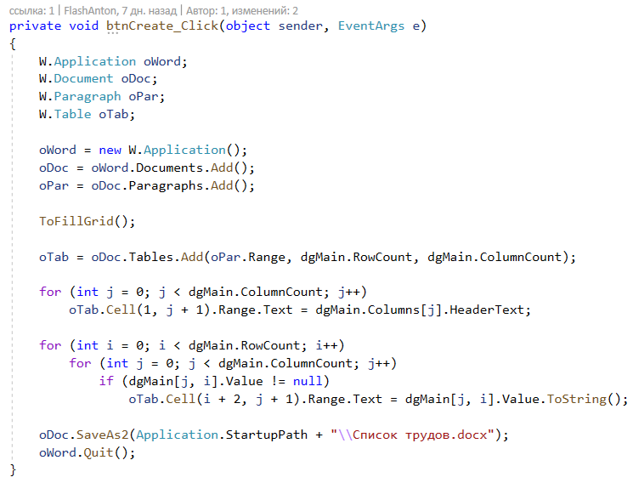
Форматирование таблиц
Метод работает как промежуточный этап формирования Word таблицы.

Slide 12
Форматирование таблиц
Создаётся новая Word таблицы с известным количеством строк и столбцов. Предварительно созданный абзац выступает в качестве поставщика диапазона.

Slide 13
Форматирование таблиц
Формируется шапка таблицы.

Slide 14
Форматирование таблиц
Таблица заполняется содержимым.

Slide 15
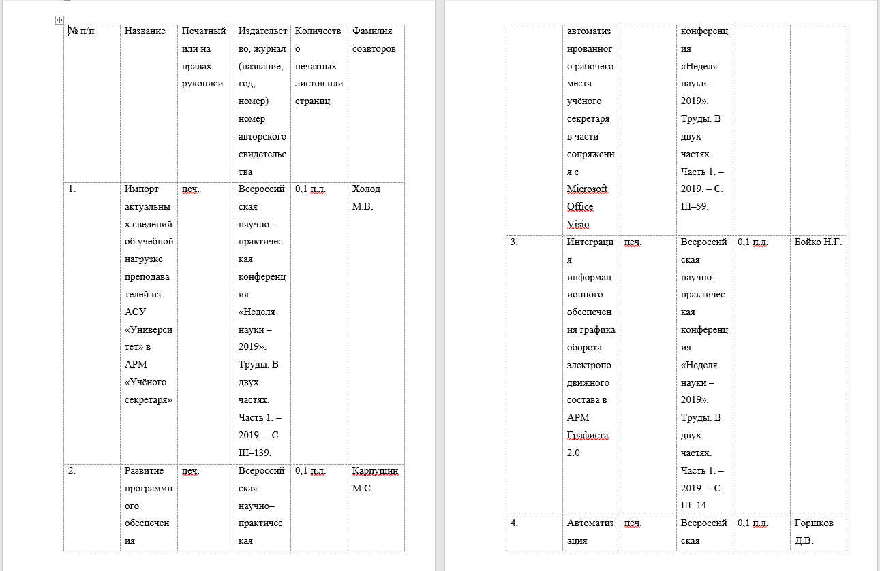
Форматирование таблиц
Результат создания и заполнения таблицы Word, отформатированной по умолчанию.

Slide 16
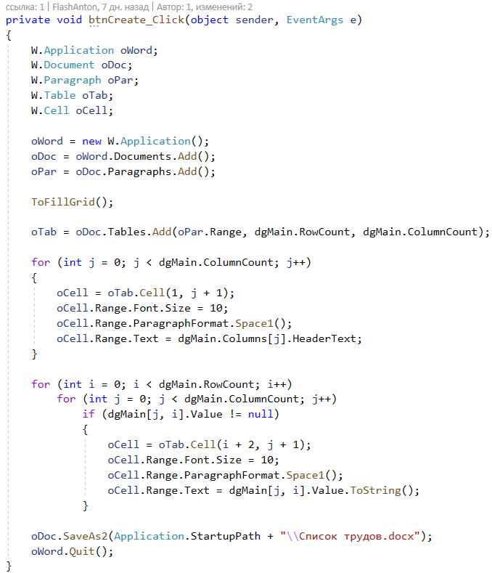
Форматирование таблиц
Применение оформления к диапазонам внутри ячеек таблицы с содержимым.

Slide 17
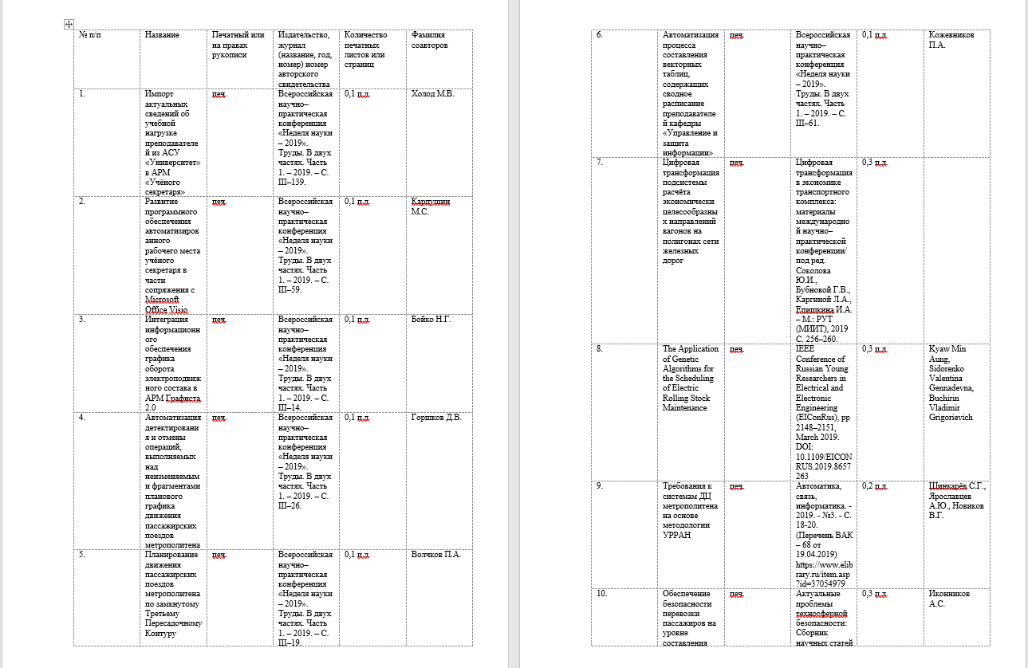
Форматирование таблиц
Стилистически переформатированное содержимое таблицы.

Slide 18
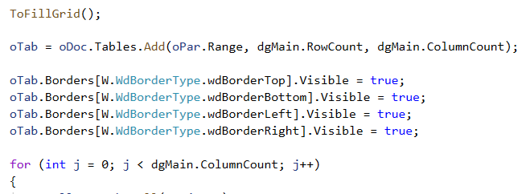
Форматирование таблиц
Вслед за созданием таблицы настраиваются её внешние границы.

Slide 19

Форматирование таблиц
Применённое форматирование – видимая внешняя рамка таблицы.

Slide 20
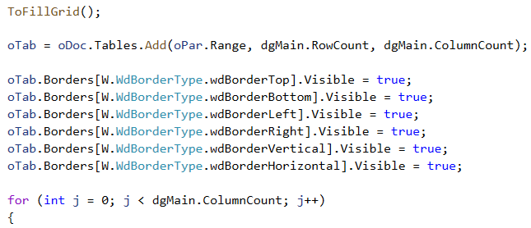
Форматирование таблиц
Добавление внутренних видимых границ таблицы – горизонталей и вертикалей.

Slide 21
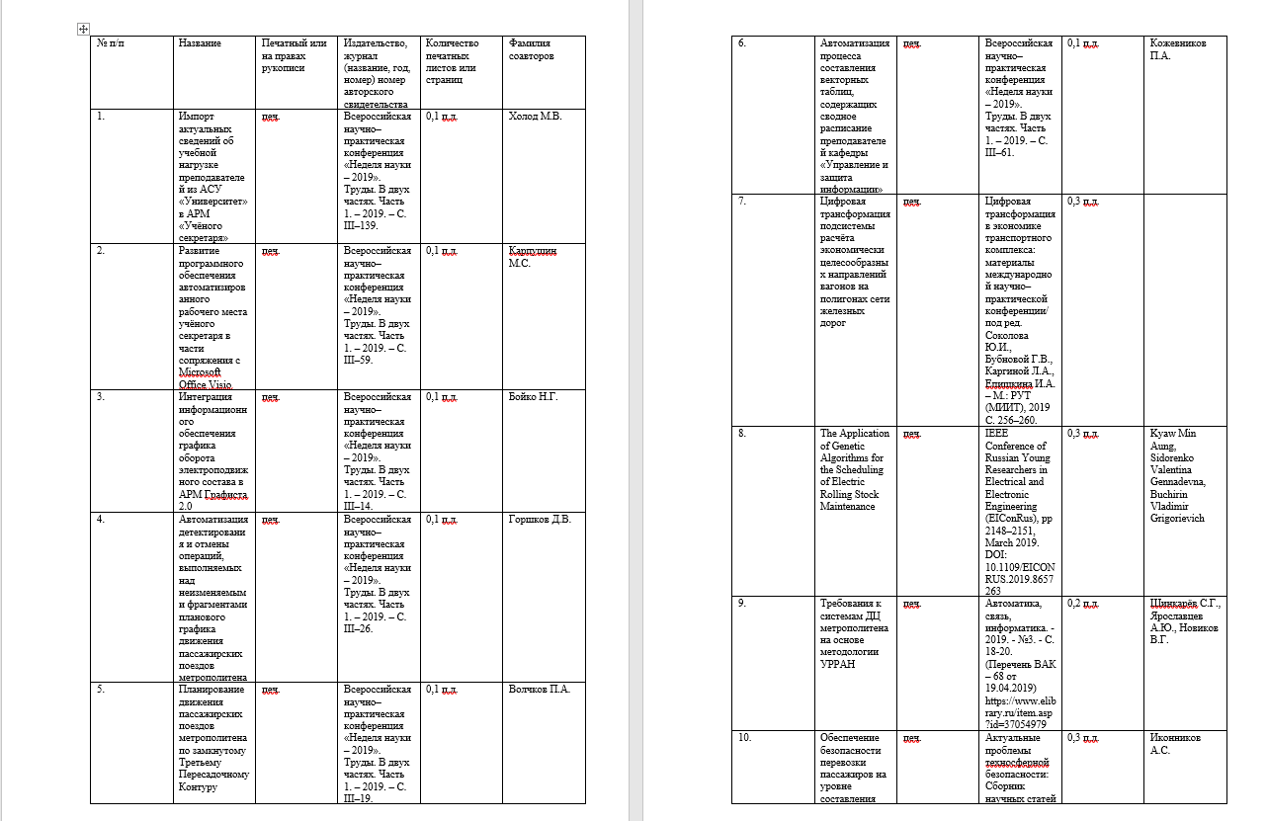
Форматирование таблиц
Полное обрамление содержимого таблицы.

Slide 22
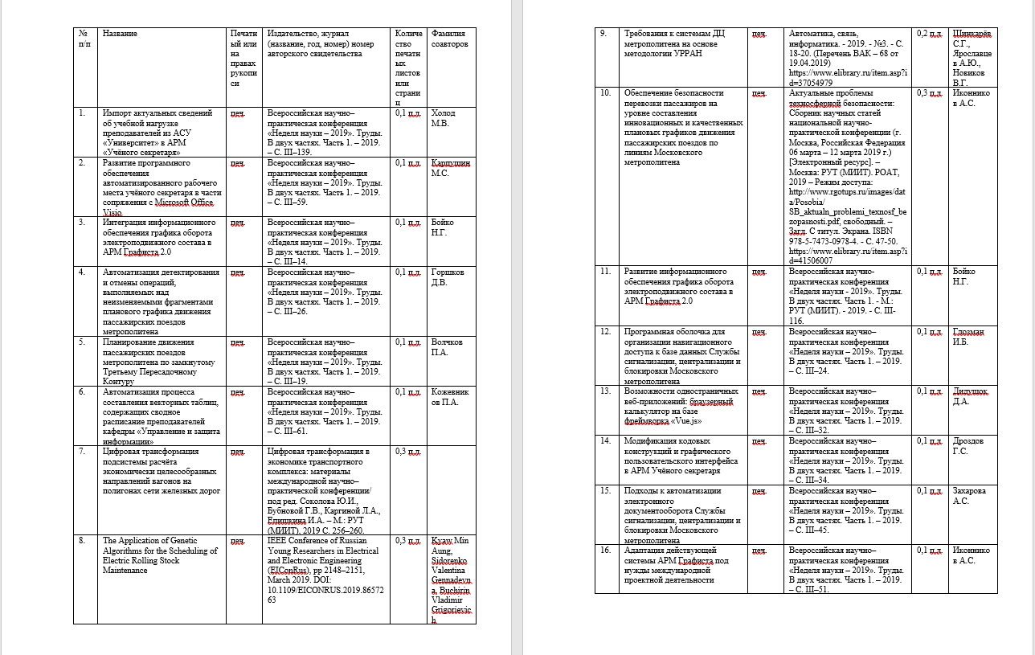
Форматирование таблиц
Визуальное определение рациональных значений для ширины каждого столбца (форматирование вручную для поиска приемлемых значений).

Slide 23
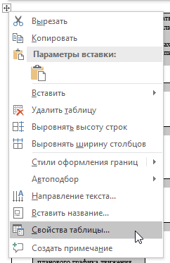
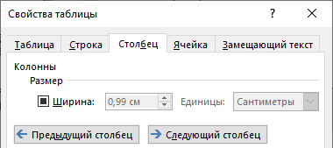
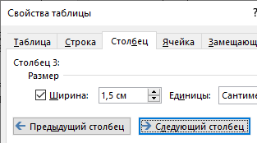

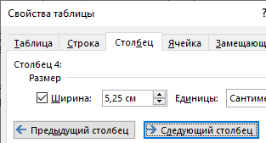



Форматирование таблиц
Получение численных значений для ширины каждого столбца.

Slide 24
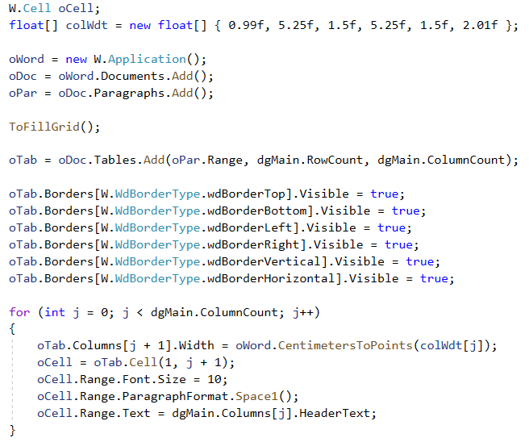
Форматирование таблиц
Размещение в массиве значений ширины столбцов и присвоение этих значений столбцам таблицы через конвертацию из сантиметров в точки.

Slide 25
Форматирование таблиц
Результат автоматизированного составления идентичен выполненной ранее корректировке вручную.

Slide 26
Старая схема создания документа Word программным способом

Slide 27
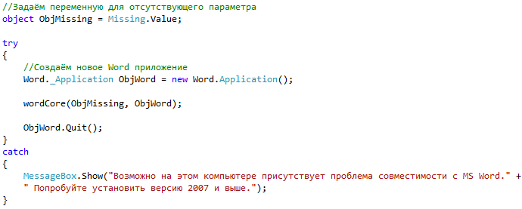
Работа с Word программным способом
1. Обобщённая конструкция для работы с Word может быть записана следующим образом:
а) в разделе объявления используемых модулей using прописать
System.Reflection;
он необходим для обращения к Missing (отсутствующему параметру);
б) создать объект под отсутствующие параметры Word
object ObjMissing = Missing.Value;
в) разместить блок отлова ошибок try … catch … finally …
г) попробовать создать переменную под приложение Word (подложка)
Word._Application ObjWord = new Word.Application();

Slide 28
Работа с Word программным способом
1. Обобщённая конструкция для работы с Word может быть записана следующим образом:
д) создать процедуру, в которую в качестве параметров необходимо передавать Word-приложение и отсутствующее значение;
е) закрыть Word-приложение методом Quit();
ж) в разделе catch вызвать побуждающее сообщение на случай возникновения непредвиденной ошибки в процессе работы с Word.

Slide 29
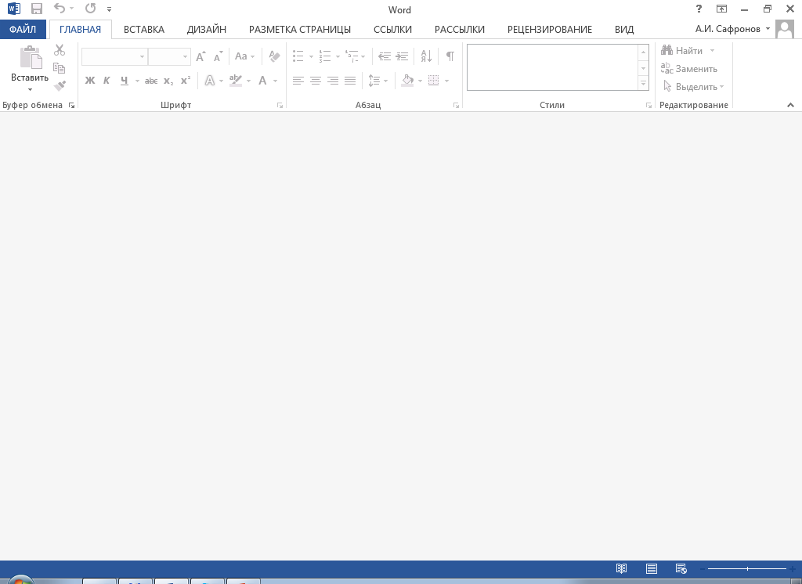
Работа с Word программным способом
Пониманию процесса создания приложения Microsoft Office Word может способствовать следующая иллюстрация:

Slide 30
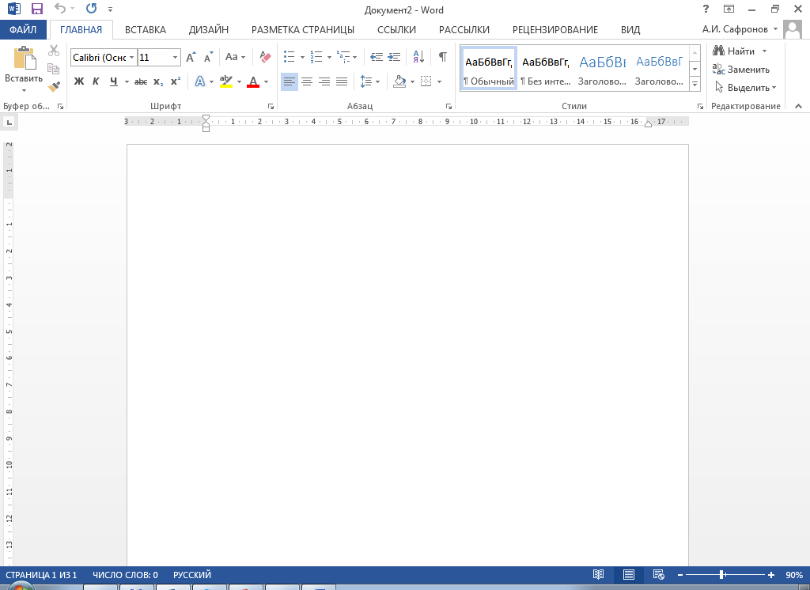
Работа с Word программным способом
Пониманию процесса создания документа Microsoft Office Word может способствовать следующая иллюстрация:

Slide 31
Работа с Word программным способом
Создание нового параграфа / абзаца текста как объекта реализуется посредством:
то есть сначала указывается объект-диапазон (ObjRange), который находится по скрытой закладке (Bookmark), заданной по умолчанию в самом конце документа Microsoft Office Word. Эта закладка называется «\\endofdoc» (конец документа) и для удобства использования её рационально записать в строковую переменную с аналогичным именем EndOfDoc.
Новый параграф/абзац добавляется методом Add() в документ Microsoft Office Word (ObjDoc), как его содержимое (Content), как один из абзацев (Paragraphs) в выделенном диапазоне (ObjRange).

Slide 32
Работа с Word программным способом
Процедура, в рамках которой документ Word наполняется содержимым, может, в общем виде, быть представлена следующей конструкцией:
а) создаётся объект, хранящий закладку, которой отмечено окончание документа Word
object EndOfDoc = “\\endofdoc”;
б) для экономии ресурсов Word-приложение делается невидимым
ObjWord.Visible = false;
в) в Word-приложении создаётся новый документ
Word._Document ObjDoc = ObjWord.Application.Documents.Add();
г) созданный документ активируется (включается в работу)
ObjDoc.Activate();
д) создаётся объект, отвечающий за выбранную область документа. В нём необходимо разместить рабочий диапазон документа Word, находящийся в конце
object ObjRange = ObjDoc.Bookmarks.get_Item(ref EndOfDoc).Range;
при необходимости перейти к новому абзацу с текстом конструкция прописывается повторно, но уже без объявления типа object;

Slide 33
Работа с Word программным способом
Процедура, в рамках которой документ Word наполняется содержимым, может, в общем виде, быть представлена следующей конструкцией:
е) в указанной рабочей области создаётся новый абзац
Word.Paragraph ObjParagraph = ObjDoc.Content.Paragraphs.Add(ref ObjRange);
ж) для размещения в абзаце какого-либо текста прописывается
ObjParagraph.Range.Text = “Какой-либо текст”;
з) выполняется сохранение файла (например, в той же директории, где размещён исполняемый (exe) файл)
ObjDoc.SaveAs(Application.StartupPath +
@”\” + Name + “.docx”);
и) закрыть документ Word
ObjDoc.Close();
В переменную Name в любой удобный момент времени, предшествующий сохранению, необходимо ввести название файла, который будет записан.

Slide 34
Пример работы с абзацами

Slide 35
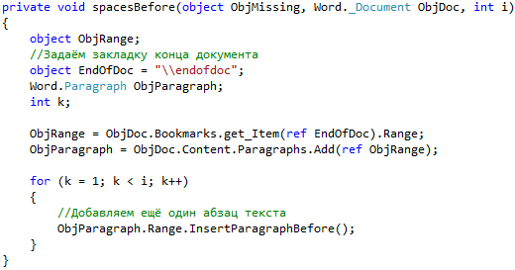
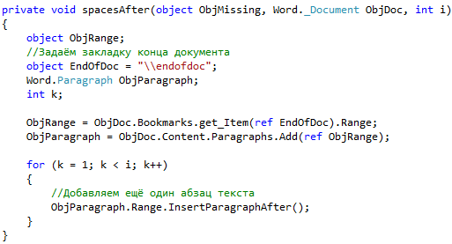
Пример работы с абзацами
Процедура для вставки нужного количества отступов перед абзацем:
Процедура для вставки нужного количества отступов после абзаца:

Slide 36
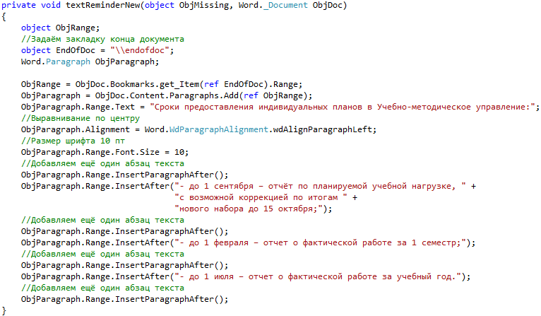
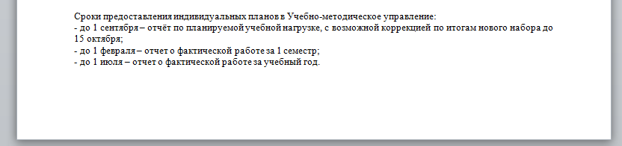
Пример работы с абзацами

Slide 37
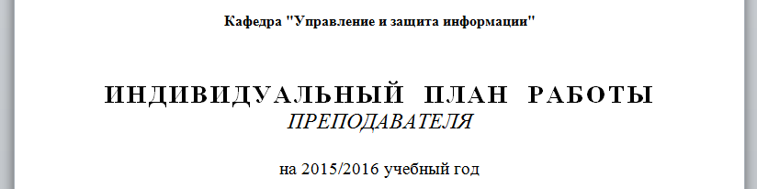
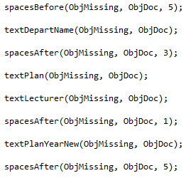
Пример работы с абзацами

Slide 38
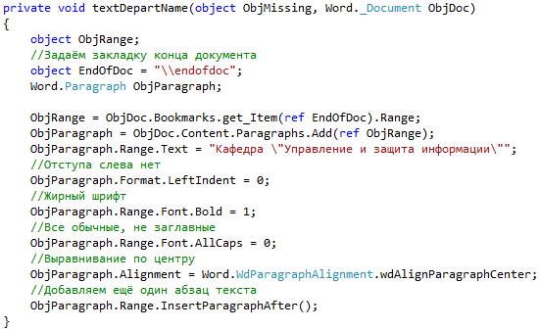
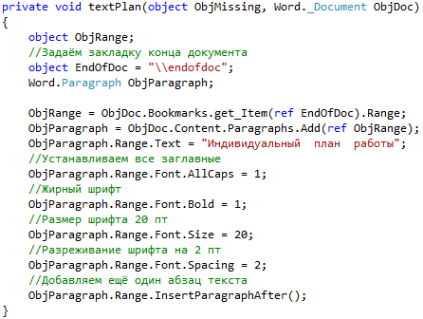
Пример работы с абзацами

Slide 39
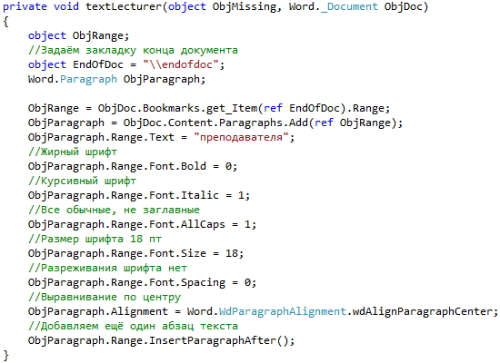
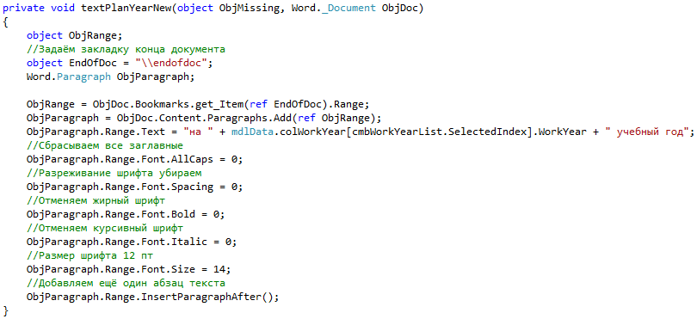
Пример работы с абзацами

Slide 40
Пример работы с таблицами

Slide 41
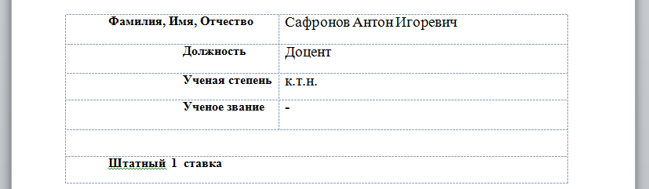
Пример работы с таблицами

Slide 42
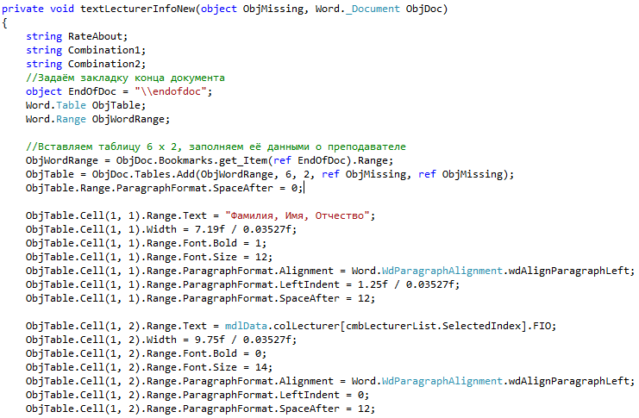
Пример работы с таблицами

Slide 43
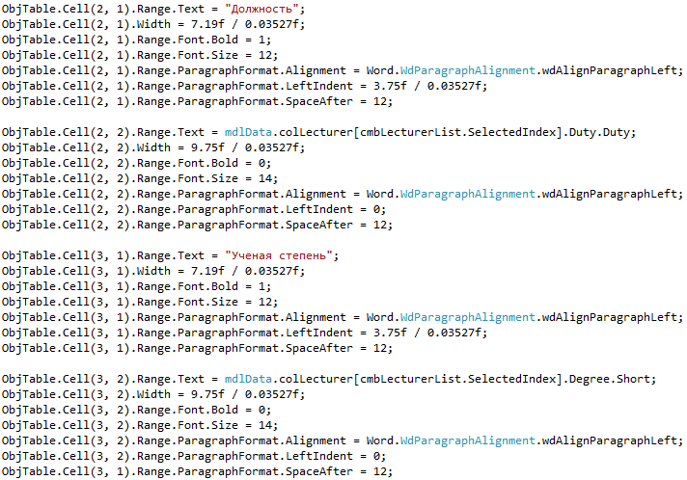
Пример работы с таблицами

Slide 44
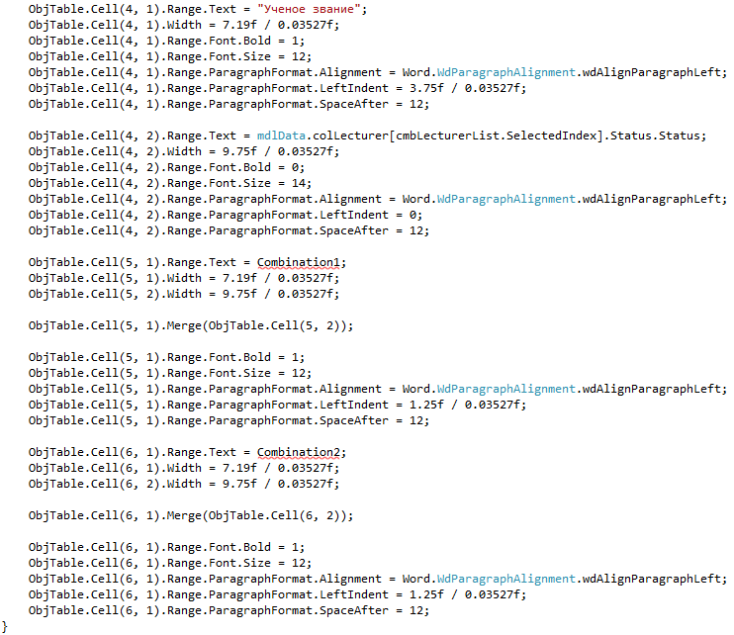
Пример работы с таблицами

Slide 45
Пример создания разрыва страницы

Slide 46
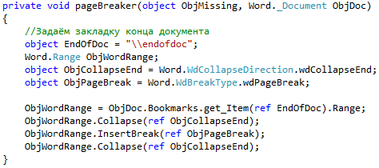
Пример разрыва страницы

Slide 47
Полезные настройки при работе с Word

Slide 48
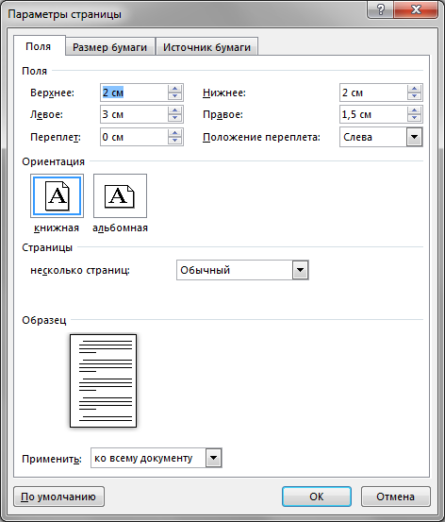


Настройки страницы
После того, как документ Word создан и активирован, можно обратиться к его свойству PageSetup.

Slide 49
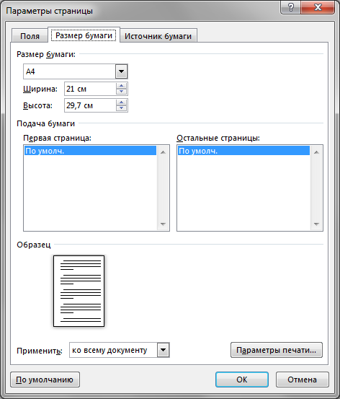
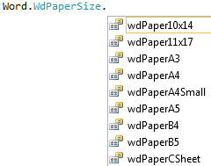
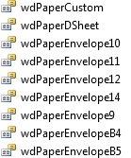
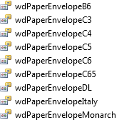
Настройки страницы
После того, как документ Word создан и активирован, можно обратиться к его свойству PageSetup.

Slide 50
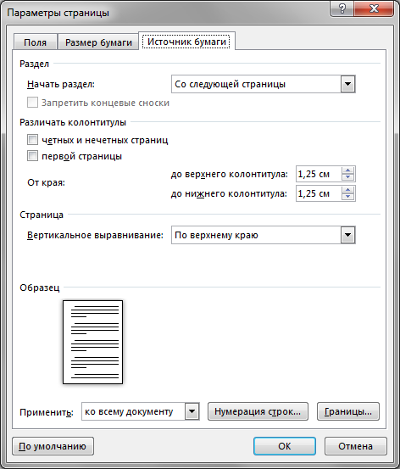
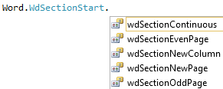

Настройки страницы
После того, как документ Word создан и активирован, можно обратиться к его свойству PageSetup.

Slide 51
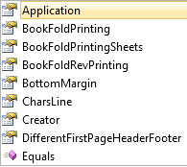
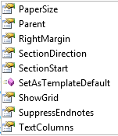
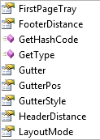

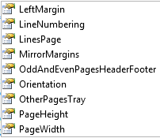
Настройки страницы
После того, как документ Word создан и активирован, можно обратиться к его свойству PageSetup.

Slide 52
Пример настройки параметров страницы

Slide 53
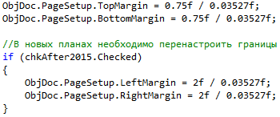
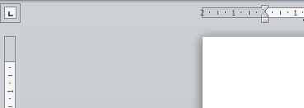

Пример настройки параметров страницы
В контексте блока try … catch … finally …
В контексте отдельной процедуры (другие, равные значения)
В числителе размер границ, заданный в сантиметрах,
В знаменателе подобранная (экспериментально) константа для перевода единиц (в C# существует специальный метод для конвертации).

